Slide 1
Radioterapeutické ZIZ od instalace po ukončení používání a součinnost jednotlivých držitelů povolení v různých fázích životního cyklu radioterapeutického ZIZ
20. 1. 2022 Praha
Mgr. Barbora Havránková

Slide 2
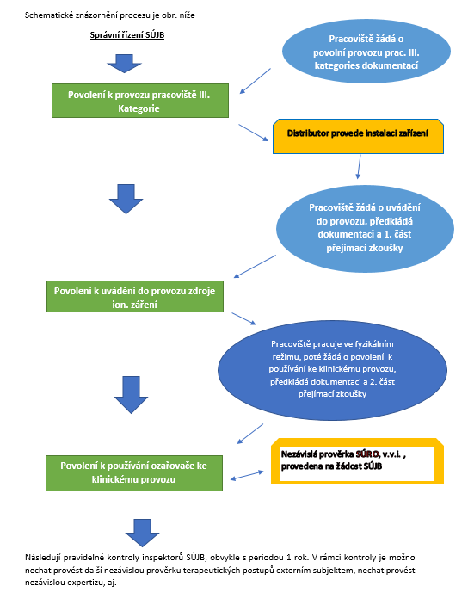
Základní schéma procesu vydávání povolení k používání ZIZ v RT

Slide 3
INSTALACE
a
PROVEDENÍ PRVOTNÍCH TESTŮ - ATP
PŘEJÍMACÍ ZKOUŠKA 1. ČÁST
UVÁDĚNÍ DO PROVOZU OVĚŘOVÁNÍ DAT A NABÍRÁNÍ DAT DO TPS
PŘEJÍMACÍ ZKOUŠKA 2. ČÁST
AUDIT SÚRO PŘED KLINICKÝM PROVOZEM
POUŽÍVÁNÍ ZIZ

Slide 4
Instalace
Provádí DP dle § odst. 2 písm. f) bod 5 zákona č. 263/2016 Sb.
Vydání povolení má lhůtu dle správního řádu, tj. 90 dní
Samotná instalace trvá týdny
Součástí je provedení testů daných výrobcem po provedení instalace

Slide 5
Přejímací zkouška 1. část
Provádí DP dle § odst. 2 písm. f) bod 8 zákona č. 263/2016 Sb.
Vydání povolení má lhůtu dle správního řádu, tj. 90 dní
Samotná 1. část přejímací zkoušky (PZ 1. část) trvá řádově týdny až měsíc – záleží na ZIZ
má zahrnovat veškeré testy všech parametrů včetně ověření dozimetrických parametrů
Její součástí není provedení ATP, či jiných testů, které se provádí při instalaci

Slide 6
Uvádění do provozu
Provádí DP dle § odst. 2 písm. f) bod 5 zákona č. 263/2016 Sb. – tento způsob nakládání se ZIZ jde již za pracovištěm!
Vydání povolení má lhůtu dle správního řádu, tj. 90 dní
Samostatné uvádění do provozu trvá týdny, může i přes měsíc
V rámci této etapy se provádí ověření naměřených a nabraných dat v rámci PZ 1. část, a to i skrze plánování a následné dozimetrické ověřování těchto plánů
Doporučení je provést plánování a následnou dozimetrickou verifikaci tak aby to pokrylo veškerou zamýšlenou klinickou praxi daného pracoviště

Slide 7
Přejímací zkouška 2. část
Provádí stejný DP jako PZ 1. část
Samotná PZ 2. část trvá již kratší dobu, ale opět spíše týden

Slide 8
Audit před uvedením do klinického provozu
Provádí SÚRO, v.v.i., případně jiný subjekt pověřený SÚJB
Samotný audit trvá den – max. pár dní, v závislosti na daném ZIZ
Pozor vyhodnocení a zpracování standardního auditu je ovšem otázka 2 – 3 týdnů

Slide 9
Používání ZIZ
Provádí DP dle § odst. 2 písm. f) bod 7 zákona č. 263/2016 Sb.
Vydání povolení má lhůtu dle správního řádu, tj. 90 dní
K žádosti je nutné mj. přiložit jak PZ 1. část, tak PZ 2. část i výsledek auditu
V průběhu používání je nutná součinnost s jinými DP a to při: opravách, servisech, zkouškách dlouhodobé stability
V průběhu používání lineárních urychlovačů se provádí i audity a TLD audity – spolupráce se SÚRO, v.v.i.

